Slide 1
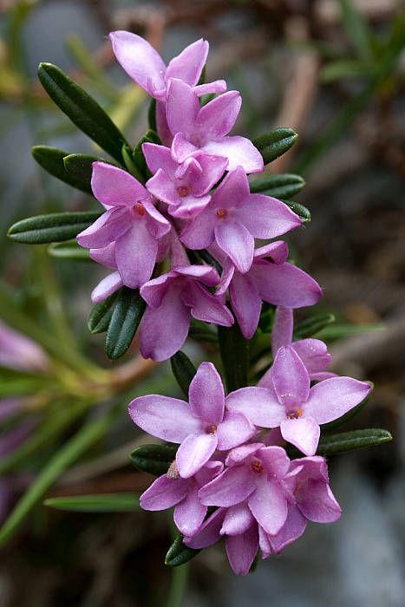
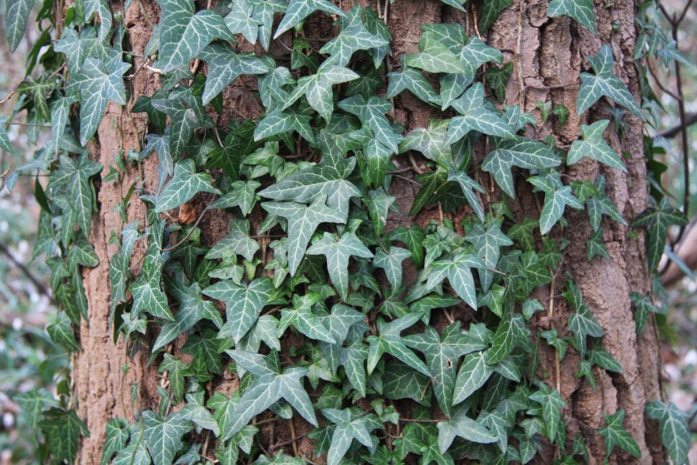
BIOSFÉRA
Biosféra: živý obal Zeme, časť krajinnej sféry, kde žijú rastliny a živočíchy.
Biológia: základná veda o živých organizmoch, ich stavbe, funkciách.
Biogeografia: zaoberá sa živými organizmami ako súčasťou krajiny.
Skúma ich priestorové rozmiestnenie a jeho zákonitosti.
Delí sa na fytogeografiu (rastlinstvo) a zoogeografiu (živočíšstvo).
Biocenóza: zákonitý súbor rastlín a živočíchov, v ktorom platia vlastné pravidlá spolužitia.
Ekosystém: spoločenstvo živých organizmov v spojení s neživými zložkami (napr. vzduch, voda, pôda).
Ekologické činitele: jednotlivé krajinné zložky, ktoré vplývajú na živé organizmy.
Každý organizmus je evolučne prispôsobený na isté ekologické činitele, ktoré mu vyhovujú
(množstvo svetla, vody, teplota, ph pôdy... - teplomilné, chladnomilné, svetlomilné, tôňomilné,
vlhkomilné (hygrofyty), suchomilné (xerofyty)
Endemit: rastlina alebo živočích, ktorý sa vyskytuje len na špecifickom malom území.(lykovec muránsky)
Relikt: rastlina alebo živočích, ktorý sa zachoval z minulých období
(treťohory, štvrtohory – brečtan popínavý).
Biodiverzita – rozmanitosť rastlinných a živočíšnych druhov.

Slide 2
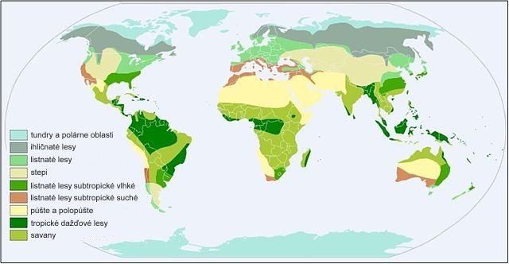
Planetárne členenie biosféry
v súlade so zmenou klimatických podmienok od rovníka k pólom vzniklo pásmovité a zonálne
usporiadanie rastlinstva a živočíšstva - BIOKLIMATICKÉ PÁSMA (BIÓMY)
každý bióm vzniká v rôznych klimatických podmienkach, od čoho závisí typ pôd, rastlinstva a živočíšstva.
prirodzené typy krajín sú dnes značne pozmenené činnosťou človeka - kultúrna krajina

Slide 3
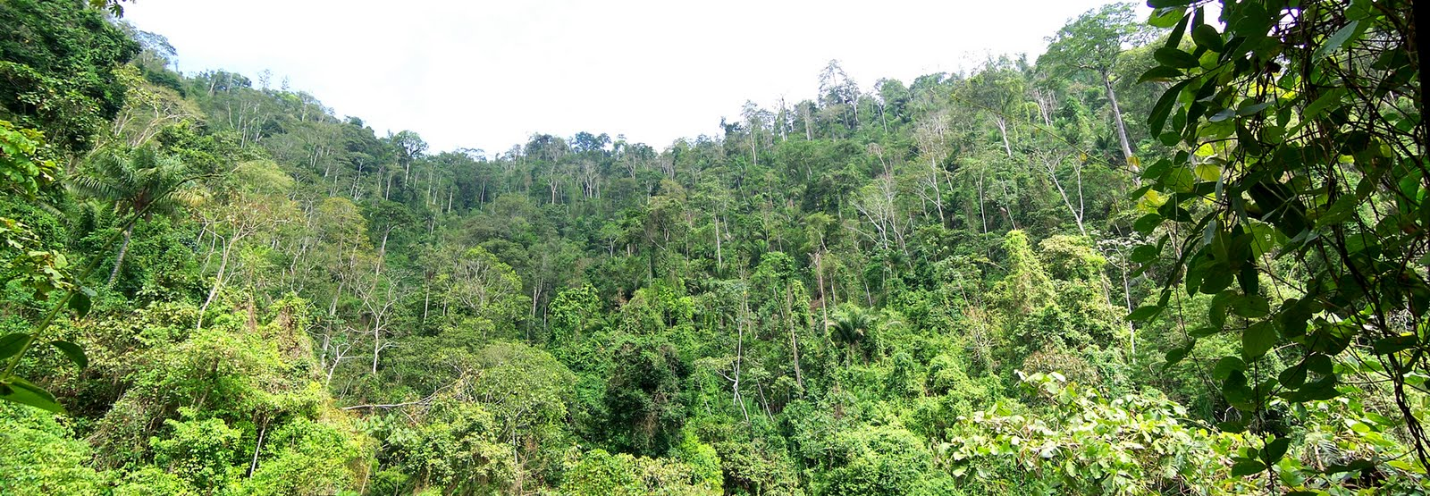
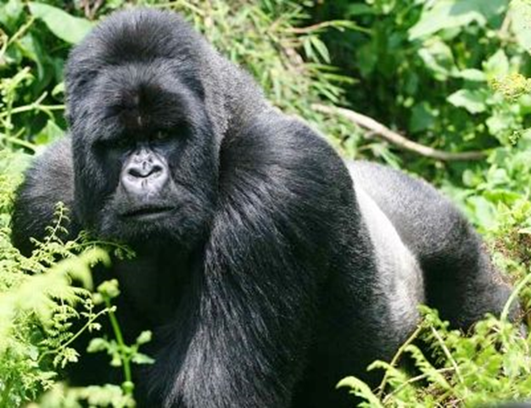
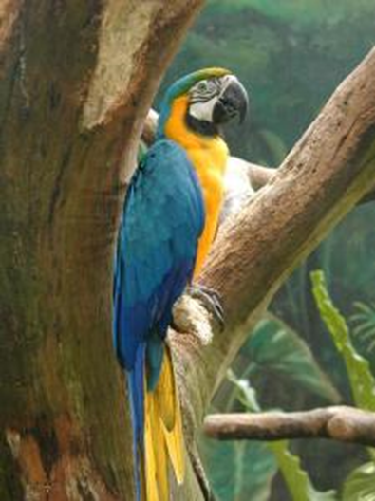
Tropické dažďové lesy
ekvatoriálne a tropické pásmo (medzi obratníkmi)
2000-3000 mm zrážok rozdelených rovnomerne počas roka, nemenné vysoké
teploty a výpar počas celého roka (cca 30ºC)
Južná Amerika (Amazónia), Afrika (Konžská panva, Guinejský záliv), ostrovy JV Ázie
(Borneo, Nová Guinea), S Austrália, stredná Amerika, Mexiko (Yucatán)
bujné, husté vysoké porasty stromov (až 60m), na stromoch vytvorených aj 5 poschodí, veľmi
pestré zloženie druhov - vysoká biodiverzita, vzhľad lesa je po celý rok rovnaký
zvieratá sa sústreďujú vo vyšších poschodiach, kde je viac svetla, veľké množstvo hmyzu, vtákov (kolibrík, papagáje), chýbajú veľké kopytníky, gorila a šimpanz (Afrika), orangutan (Borneo),
leňochod, jaguár, ocelot kapybara, anakonda
červeno-žlté pôdy (feralitizácia)
vysoko ohrozený typ krajiny z dôvodu rýchleho odlesňovania oblastí od Amazónie, Konžskú
panvu až po Borneo. Odlesňovanie má rôzne príčiny (získavanie poľnohospodárskej pôdy, ťažba dreva,
ťažba nerastných surovín, výstavba priehrad apod.
klimatické pásmo:
teplota a zrážky počas roka:
svetadiely (kde vo svete?):
rastlinstvo:
živočíšstvo:
pôdy:
ohrozenie:

Slide 4
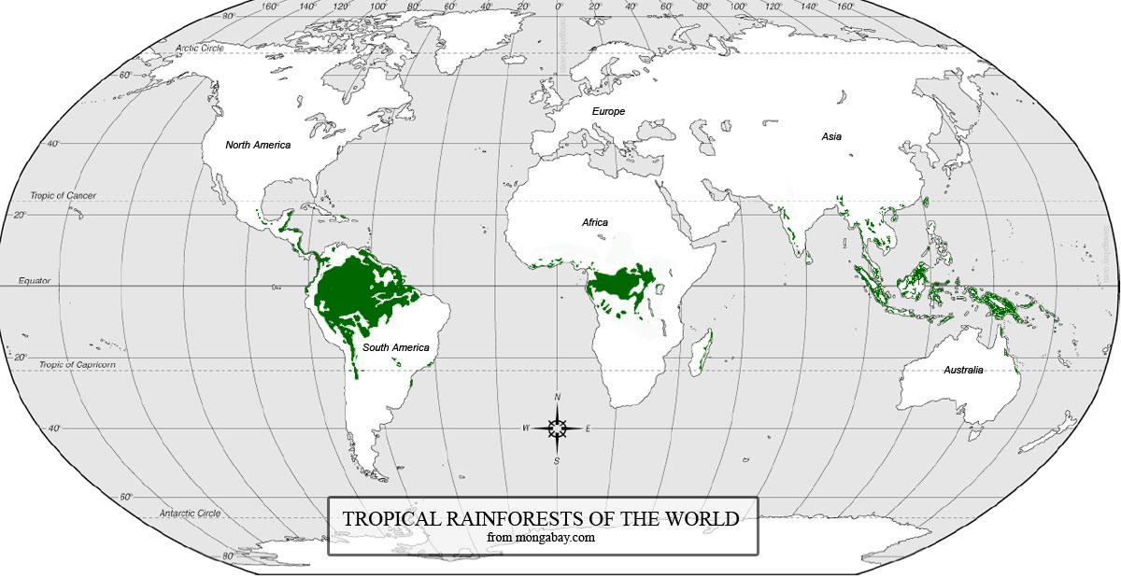
- tropické dažďové lesy dnes zaberajú len okolo 6% povrchu Zeme ale vedci predpokladajú, že v nich má
domov viac ako polovica všetkých druhov rastlín a živočíchov na svete (vysoká biodiverzita)
- záchrana tropických lesov je dôležitá aj z hľadiska zmierňovania globálnych klimatických zmien (pralesy
zadržiavajú obrovské množstvo CO2 vo svojich porastoch.

Slide 5
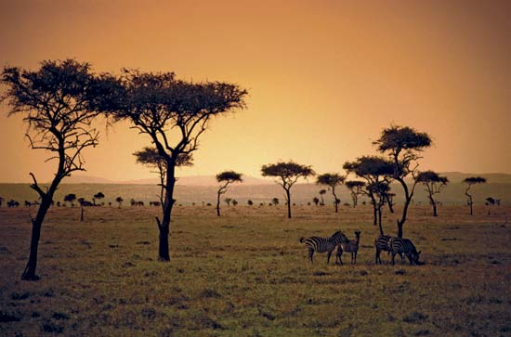
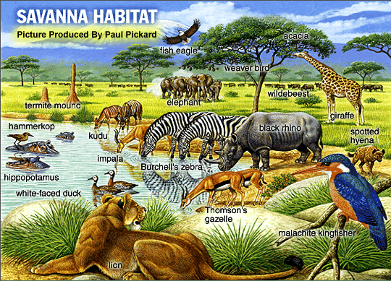
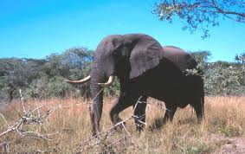
Savana
klimatické pásmo:
teplota a zrážky počas roka:
svetadiely (kde vo svete?):
rastlinstvo:
živočíšstvo:
pôdy:
ohrozenie:
tropické pásmo (bližšie k obratníkom, prechod medzi trop.lesmi a polopúšťami )
1000 – 1500 mm zrážok, ktoré sú nerovnomerne rozložené počas roka (obdobie
dažďov a sucha)
Afrika (východná, južná), Južná Amerika, monzúnová Ázia, Austrália
najznámejšie savany v Afrike (NP Serengeti, Tsavo, Kruger)
trávnaté plochy s roztrúsenými stromami - baobab, akácia, kríkmi, stromy bývajú nízke s rozložitou korunou, počas obdobia sucha zhadzujú listy,
veľké množstvo bylinožravých kopytníkov (antilopy, zebry, žirafy, slony, nosorožce, byvoly), levy, gepardy, hyeny.
červené
vypaľovanie, nadmerným spásanie vedie k dezertifikácii - rozširovanie púšte (Sahara)

Slide 6
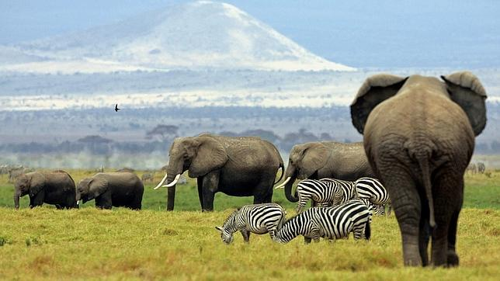
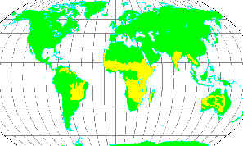
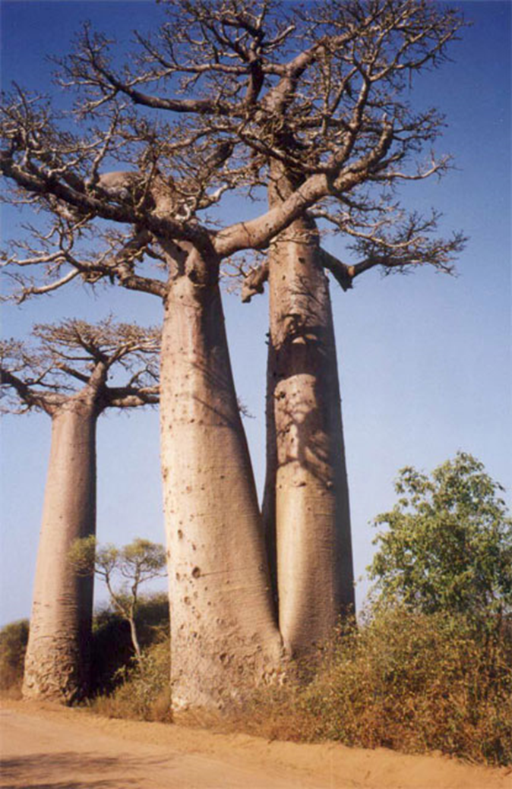
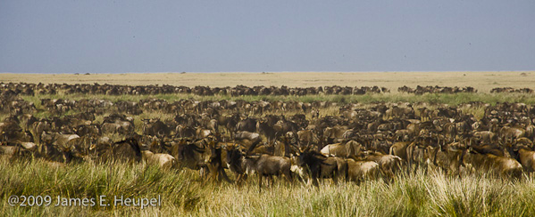

Slide 7
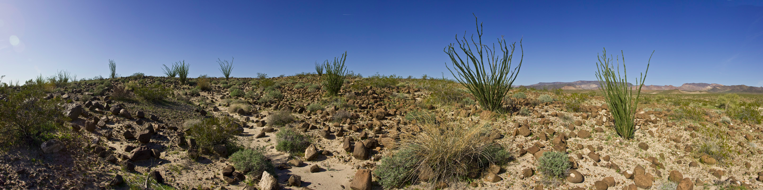
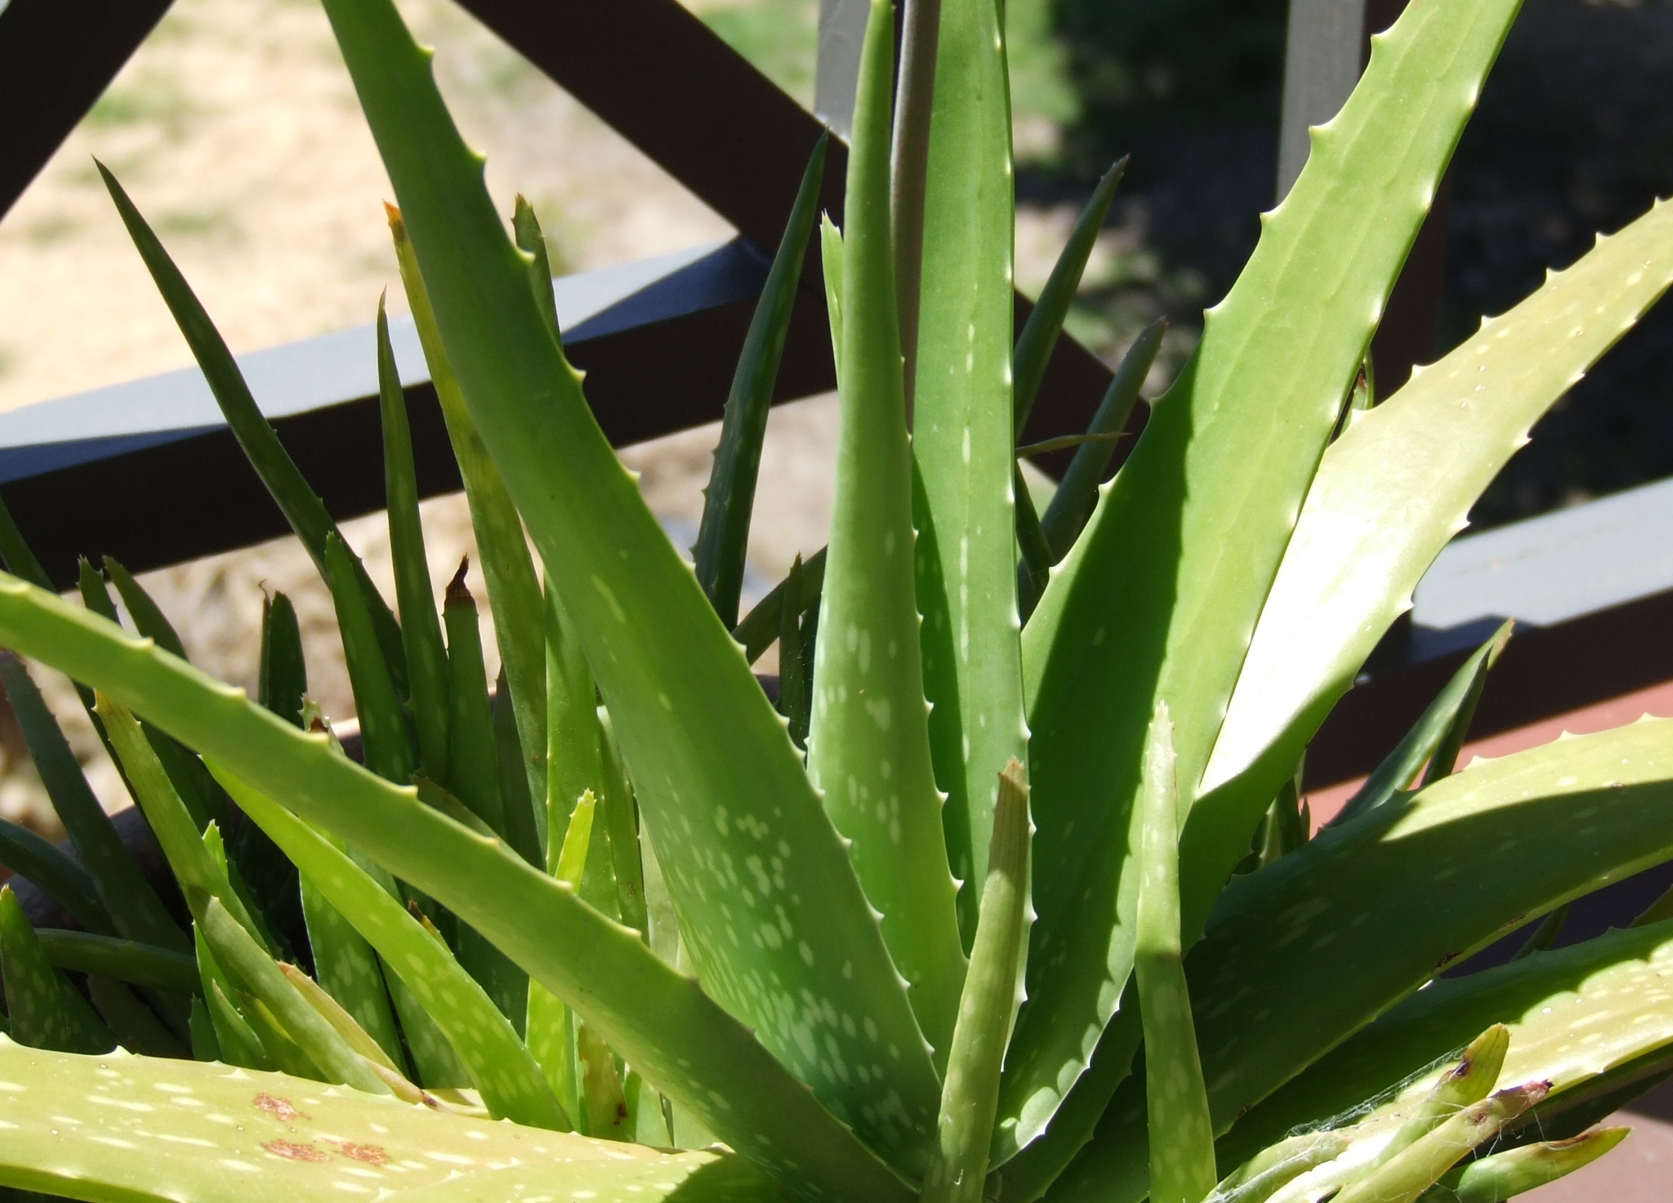
Polopúšte a púšte
tropické suché pásmo (okolo obratníkov – horúce púšte) v zrážkovom tieni hôr (chladné)
pod cca 300 mm zrážok, ktoré sú nerovnomerne rozložené počas roka, pre
púšte sú typické veľké teplotné rozdiely medzi dňom a nocou (nedostatok vody
oblačnosti a rastlinstva = väčšie teplotné výkyvy)
Afrika (Sahara, Kalahari, Namib,
polopúšte v pásme Sahel medzi Saharou a savanami), J. Amerika (Atacama), Ázia (Arabský polostrov: Nafúd, Rúb Al Chálí), stredná Ázia -Taklamakan, Gobi) India -Thár, Austrália -Veľká piesočná púšť,
Veľká Viktóriina púšť .
polopúšte - riedke porasty suchomilných tráv a kríkov (xerofyty), sukulenty (kaktusy, agave, aloe vera)
púšte - rastlinstvo len v krátkych obdobiach dažďa, v oázach (palma datľová)… málo druhov rastlín
málo druhov a malá početnosť živočíchov, prispôsobené na nedostatok vody - ťava, líška fenek, plazy
púšťové (pieskové a zasolené)
klimatické pásmo:
teplota a zrážky počas roka:
svetadiely (kde vo svete?):
rastlinstvo:
živočíšstvo:
pôdy:

Slide 8
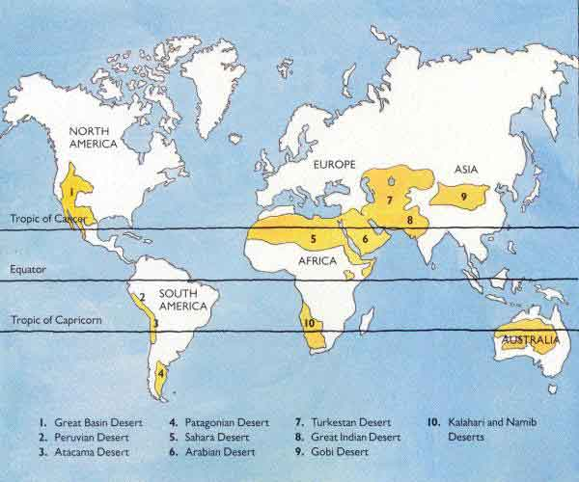

Slide 9
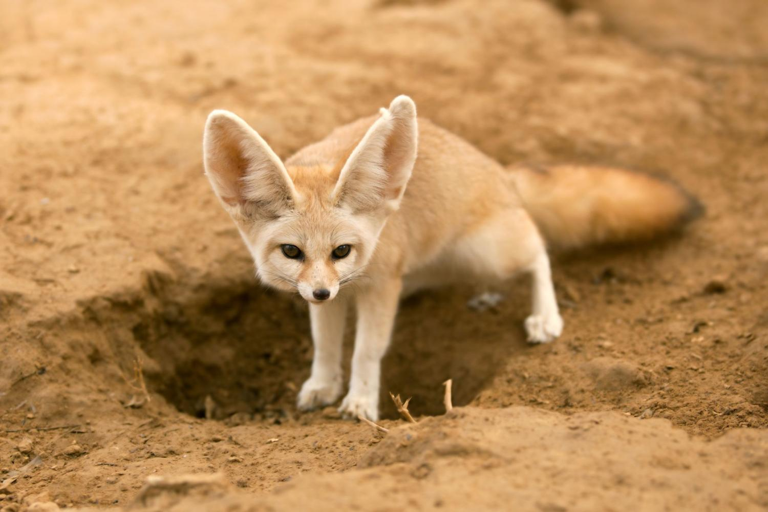
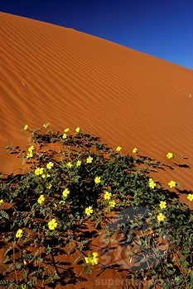
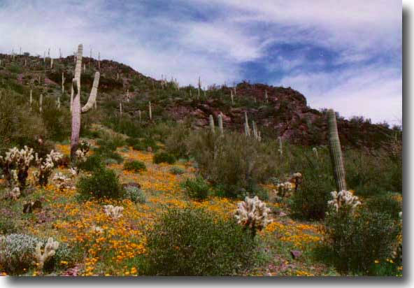

Slide 10
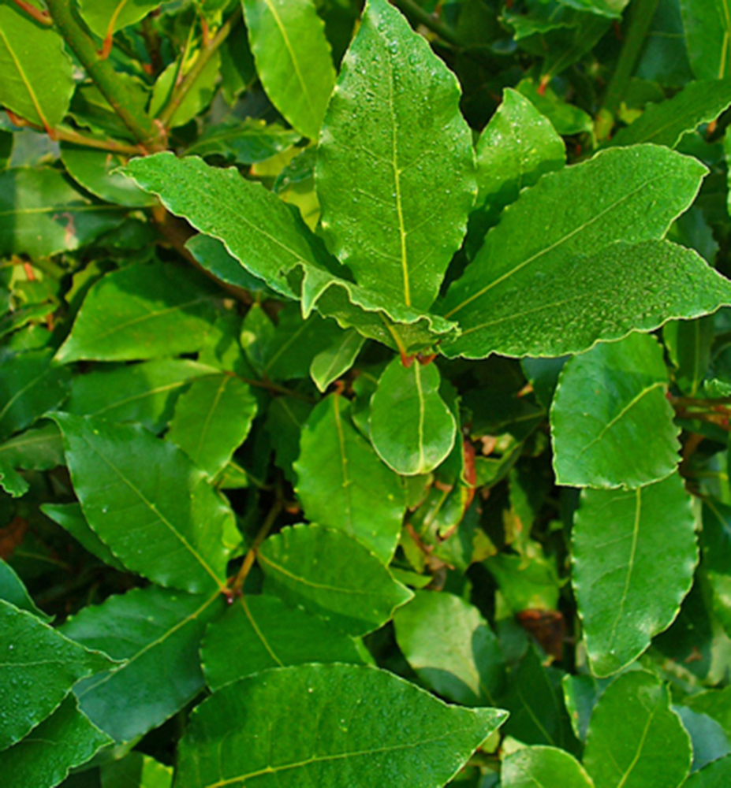
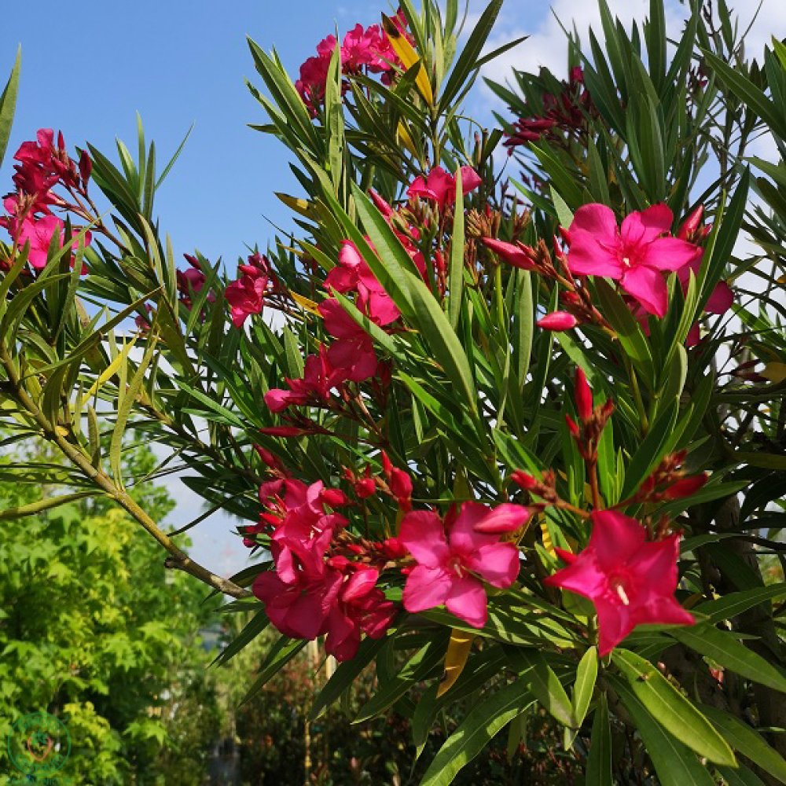
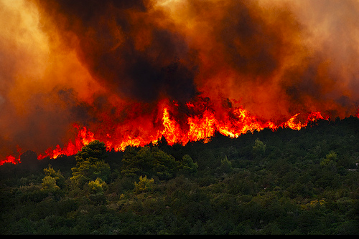
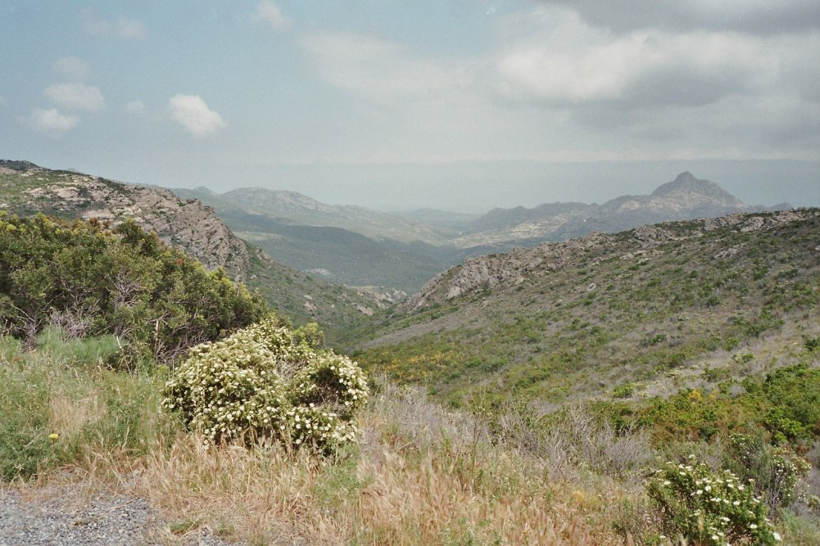
Subtropická vegetácia -tvrdolisté vždyzelené subtropické lesy
klimatické pásmo:
teplota a zrážky počas roka:
svetadiely (kde vo svete?):
rastlinstvo:
živočíšstvo:
pôdy:
ohrozenie:
subtropické pásmo
do cca 600 mm zrážok, ktoré sú nerovnomerne rozložené počas roka (vlhké zimy
a suché letá), teplota cez leto nad 30 ºC, cez zimu nemrzne
Stredomorie, USA, Austrália, Ázia
macchie - vždyzelené kríky a nízke stromy, borovica píniová, céder, dub korkový,
olivy, citrusy, eukalyptus, oleander, vavrín pravý
jašterice, dikobraz, muflón
škoricové pôdy,
najväčším ohrozením sú požiare (porasty sú v lete veľmi suché), ktoré vznikajú pravidelne.

Slide 11
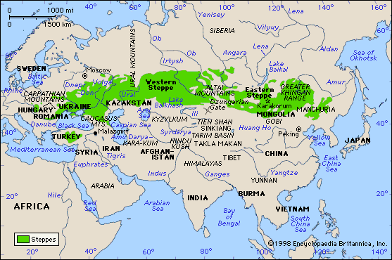
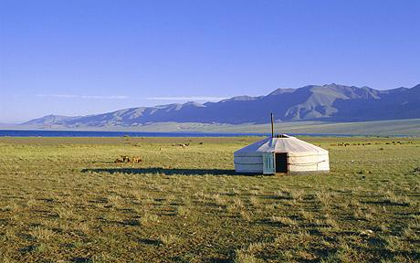
Stepi
klimatické pásmo:
teplota a zrážky počas roka:
svetadiely (kde vo svete?):
rastlinstvo:
živočíšstvo:
pôdy:
kontinentálne oblasti mierneho pásma
do 350 mm zrážok, malá vlhkosť vzduchu a vysoký výpar (zabraňujú rastu lesov)
veľké teplotné výkyvy počas roka (teplé letá, chladné zimy), veterno
prechodné pásmo medzi lesmi mierneho pásma a polopúšťami
pás od Maďarska (pusta) a Ukrajiny až do V Ázie (najväčšie stepi Kazachstan
a Mongolsko), stred Severnej Ameriky (prérie), Južná Amerika (pampy)
rozsiahle porasty tráv (prípadne kríkov) a bylín, najvlhšie časti premenené na poľnohospodársku pôdu
(polia na úrodných černozemiach), step je obývaná kočovnými pastiermi stád
mnoho hlodavcov, kurovité vtáky, dnes stáda dobytka, oviec a koní
černozeme

Slide 12
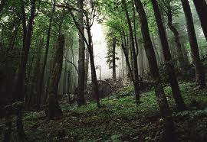
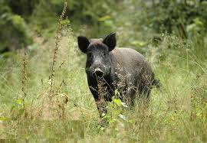
Listnaté a zmiešané lesy mierneho pásma
klimatické pásmo:
teplota a zrážky počas roka:
svetadiely (kde vo svete?):
rastlinstvo:
živočíšstvo:
pôdy:
ohrozenie:
oblasti mierneho pásma
nad 400 mm zrážok, veľké rozdiely v teplote počas roka (4 ročné obdobia),
mierne pásmo Európy, Severná Amerika, Ázia
dub, buk, lipa, javor, jedľa
jeleň, srna, diviak, kuna
kambizeme, rendziny
veľké plochy lesov boli odlesnené (mierne pásmo je vhodné na život človeka a preto husto osídlené)

Slide 13
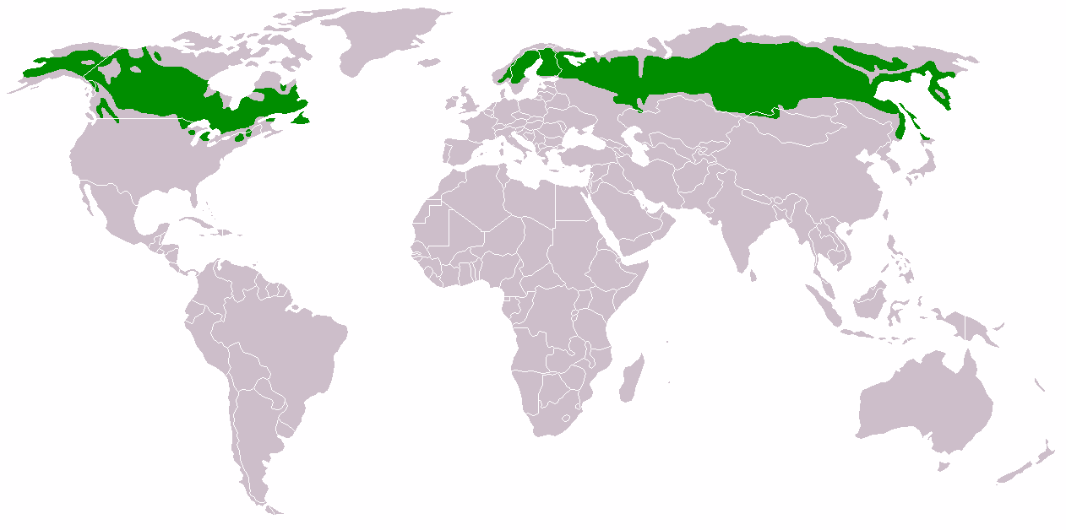
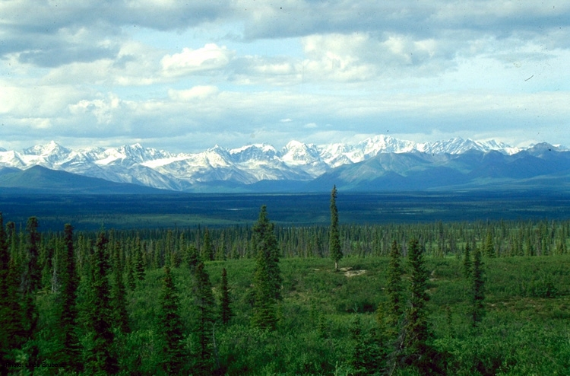
Tajga (ihličnaté lesy severného mierneho pásma)
klimatické pásmo:
teplota a zrážky počas roka:
svetadiely (kde vo svete?):
rastlinstvo:
živočíšstvo:
pôdy:
ohrozenie:
severné oblasti mierneho pásma (boreálne)
chladnejšie oblasti mierneho pásma, ktoré sú už príliš chladné pre rast listnatých
stromov (ihličňany lepšie znášajú chlad a nezhadzujú listy), aj extrémne zimy
sever Európy, Ázie (Sibír) a Severná Amerika
ihličnaté stromy (smreky, borovice, jedle, smrekovce)
medveď, vlk, rys, zubor,
podzoly
ťažba dreva a nerastných surovín, kyslé dažde, požiare

Slide 14
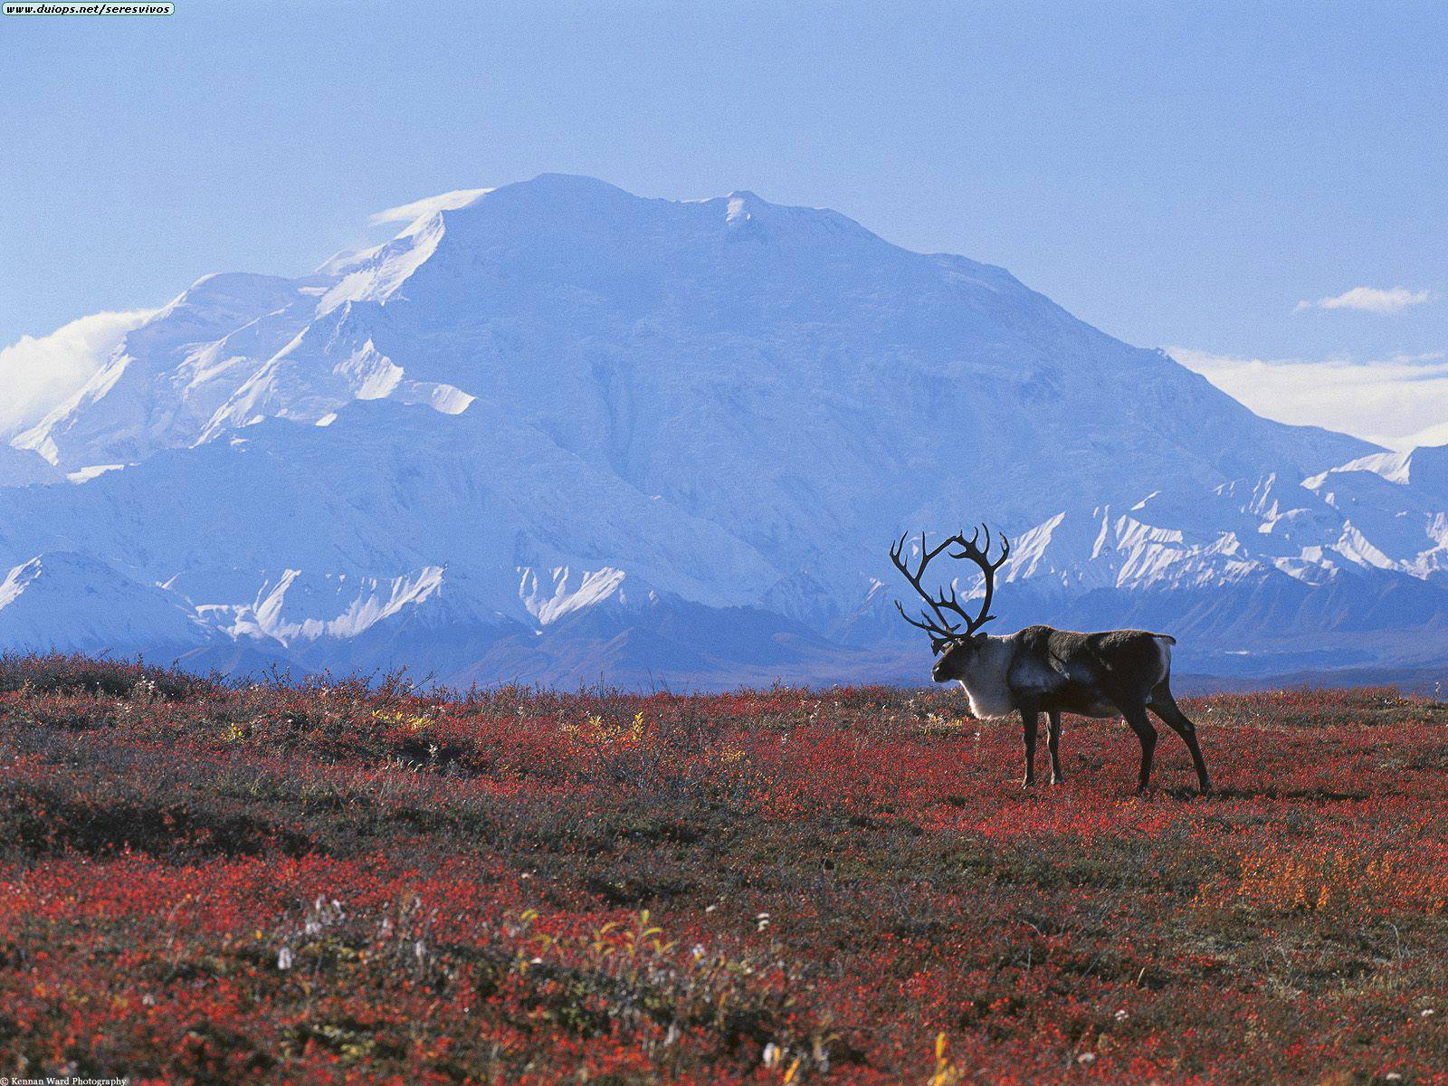
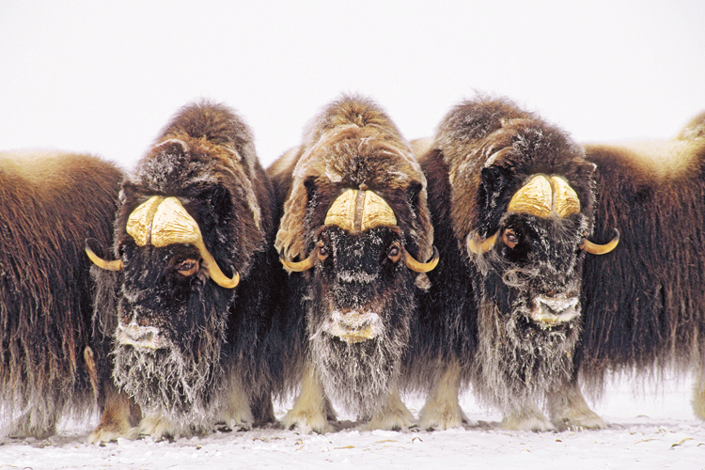
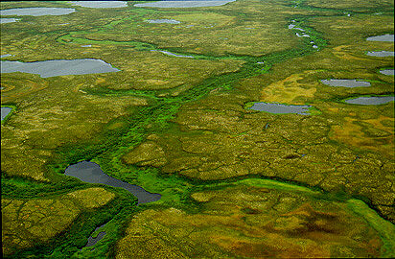
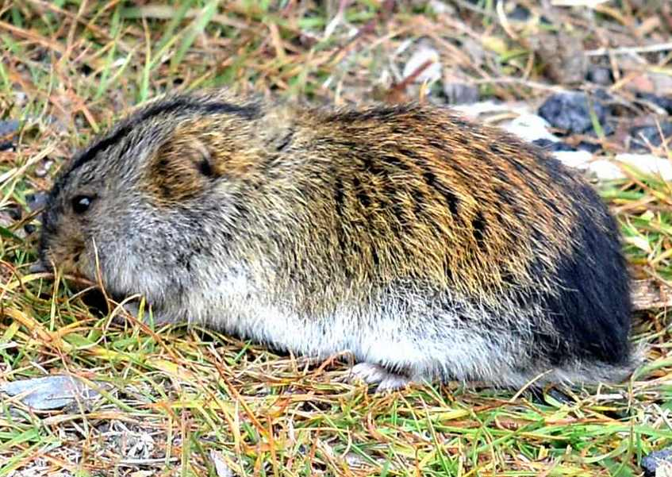
Tundra
klimatické pásmo:
teplota a zrážky počas roka:
svetadiely (kde vo svete?):
rastlinstvo:
živočíšstvo:
pôdy:
ohrozenie:
studené subpolárne oblasti
extrémne nízke teploty, len krátke polárne leto (najteplejší mesiac s priemernou
teplotou pod 10ºC, les nemôže rásť pre nedostatok tepla
vysoké geografické šírky - sever Európy, Ázie (Sibír) a Severná a Južná Amerika
porasty machov, lišajníkov, bylín a nízkych kríkov (breza trpazličia, vŕby),
veľmi chudobné na druhy, pižmoň severský, polárna líška, lumík, sob ...
permafrost (trvale zamrznutá pôda)
ťažba nerastných surovín, globálne otepľovanie (rozmrznutie permafrostu a uvoľnenie obrovského
množstva metánu v ňom zadržiavanom (metán je 10x silnejší skleníkový plyn ako CO2)

Slide 15
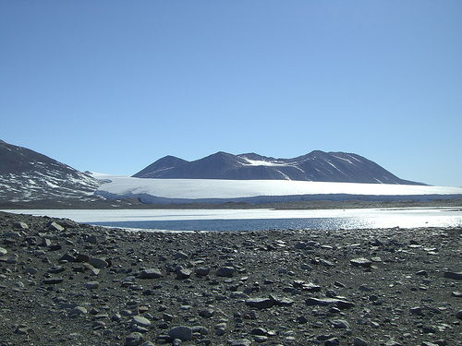
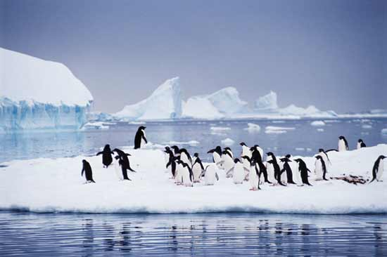
Polárne púšte (pásmo večného snehu)
klimatické pásmo:
teplota a zrážky počas roka:
svetadiely (kde vo svete?):
rastlinstvo:
živočíšstvo:
ohrozenie:
extrémne studené polárne oblasti
extrémne nízke teploty počas celého roka (v Antarktíde viac ako -80ºC)
minimálne zrážky (polárne púšte)
Arktída, Antarktída
prakticky žiadne, machy,
veľmi chudobné na druhy (chýbajú bylinožravce - na pevnine nič nerastie),
ľadový medveď, polárna líška, mrož, tulene (Arktída), tučniaky (Antarktída)
globálne otepľovanie - roztápanie ľadovcov,

Slide 16
Rastlinstvo a živočíšstvo svetového oceánu
Na rozšírenie rastlinstva a živočíšstva vplývajú vlastnosti vody – menia sa s hĺbkou a geografickou šírkou
Planktón – súbor mikroskopických organizmov (baktérie, riasy), ktorými sa živia väčšie morské živočíchy
Druhovo najbohatšie sú plytké šelfové moria, v morských hlbinách sú živočíchy prispôsobené vysokému tlaku a nedostatku svetla – hlbokomorské ryby a mikroskopické organizmy (druhovo chudobnejšie)
Teplé moria sú všeobecne bohaté na druhy, ale neoplývajú množstvom jedincov
Studené moria obsahujú viac rozpusteného kyslíka => viac planktónu => viac potravy pre živočíšstvo, ktoré je druhovo chudobnejšie, ale bohatšie na počet jedincov => svetové loviská rýb sú v studených vodách (studené morské prúdy)

Slide 17
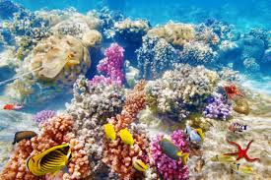
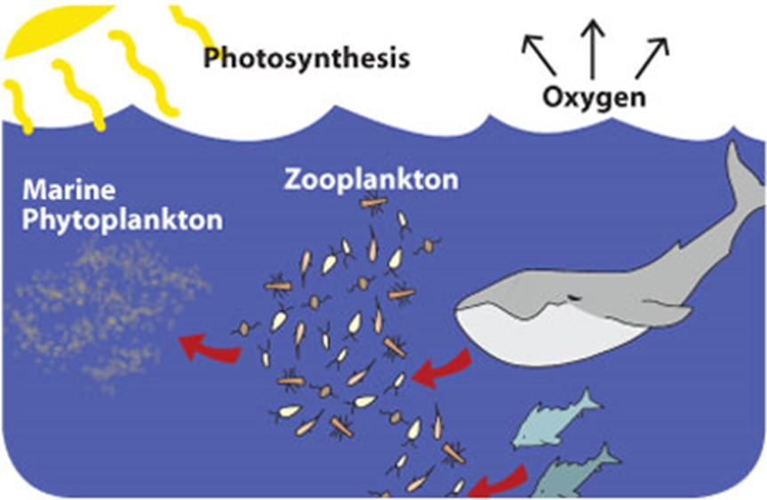
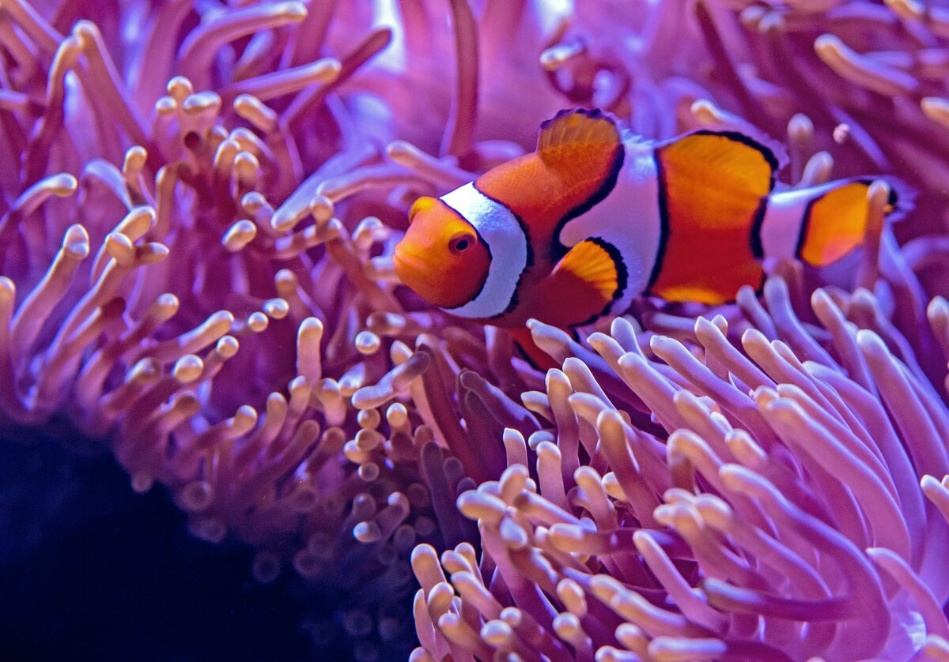
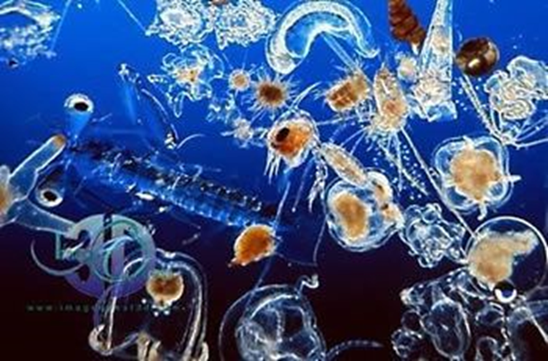
v tropických moriach žijú napr. koraly – budujú svojimi schránkami koralové útesy - Veľký koralový útes, kraby, sasanky, delfíny, tuniaky, žraloky,...
v studených moriach sú to napr. lososy,slede, tresky, sardinky, makrely, veľryby,...

Slide 18
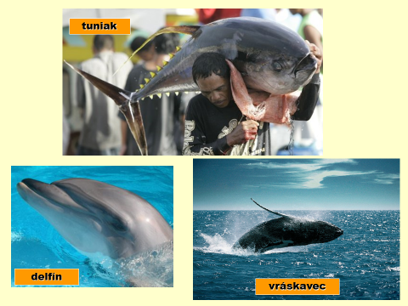

Slide 19
Vplyv človeka na biosféru
Vymieranie druhov – zníženie druhovej diverzity
Odlesňovanie – dažďové lesy, tajgy
Výsadba monokultúr – málo odolné voči škodcom
Znečisťovanie ovzdušia – zníženie odolnosti organizmov,
skleníkové plyny, kyslé dažde
Znečisťovanie vody – narušenie ekologickej rovnováhy,
ropa a ropné produkty, odpady
Nadmerné využívanie prírodných zdrojov – Aralské jazero
Dezertifikácia – rozširovanie púští (Sahel)
Šírenie nepôvodných organizmov – nemajú prirodzených nepriateľov a nekontrolovateľne sa šíria invazívne organizmy: pásavka zemiaková,
boľševník veľkolepý, agát biely

Slide 20
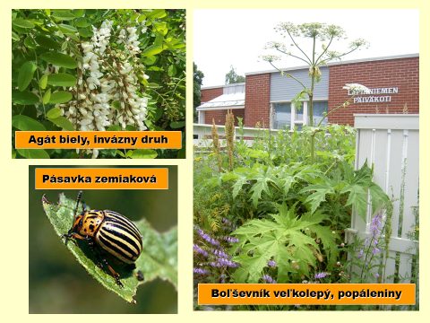

Slide 21
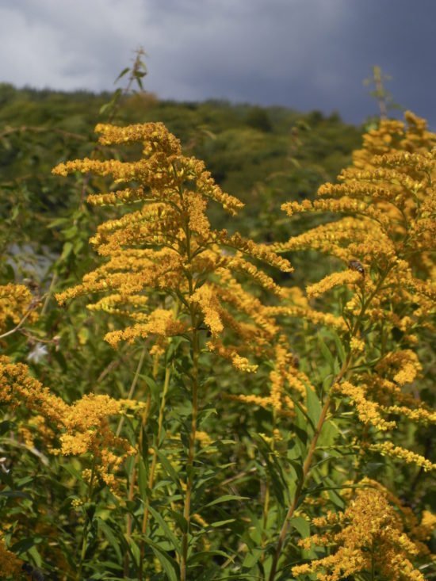
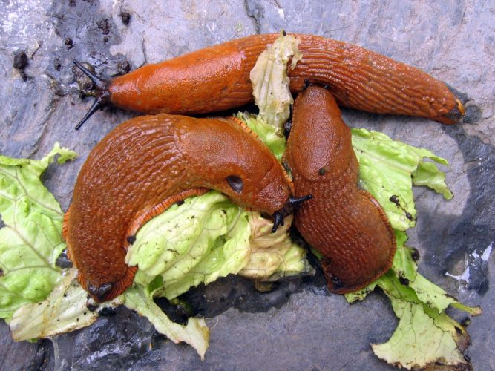
Zlatobyľ kanadská
Slizovec iberský

